Slide 1
<프로젝트 발표>
발표자 : 전동준
어플 이름 : 분리수GO

Slide 2
목차
간트차트
주제선정
요구사항 수집
기능개발(레이아웃)
기능개발(기본 기능)
기능개발(세부 기능)
테스트 및 수정사항 반영, 배포준비
최종 발표

Slide 3
간트차트(리비전1)

Slide 4
간트차트(리비전2)

Slide 5
간트차트(리비전3)

Slide 6
간트차트(리비전4)
작업률
계획

Slide 7
간트차트(리비전5)
작업률
계획

Slide 8
간트차트(리비전6)
작업률
계획

Slide 9
주제선정 <1주차>
주제 명 : 분리수GO
목적 : 사용자들이 다양한 쓰레기를 올바르게 분리수거할 수 있도록 돕는 서비스. 이로 인해 올바른 분리배출을 유도하고 환경보호 및 자원 재활용에 기여를 목표로함
주요기능 : 쓰레기 품목 검색 및 분리수거 방법 안내, 카테고리별 분리수거 정보 제공

Slide 10
주제선정 <1주차>
타겟 사용자 및 시장조사
주요 타켓층
1인가구, 자취생, 신혼부부 및 경험이 많지 않거나 헷갈리는 경우가 많은 사용자
시장조사
- 국내 폐기물 처리 시장은 2025년 약 24조 원 규모로 급성장 중이며, 쓰레기 배출 및 분리수거 관련 서비스에 대한 수요가 꾸준히 증가하고 있고, 친환경 앱 시장 자체도 빠르게 성장하고 있음

Slide 11
주제선정 <1주차>
프로젝트 목표
모든 연령층이 직관적으로 이해하고 사용할 수 있도록, 쉽고 간단한 UI/UX를 제공하는 분리수거 안내 앱을 개발할 계획
사용자가 3번 이내의 터치로 원하는 분리수거 정보를 찾을 수 있도록 앱을 설계 목표

Slide 12
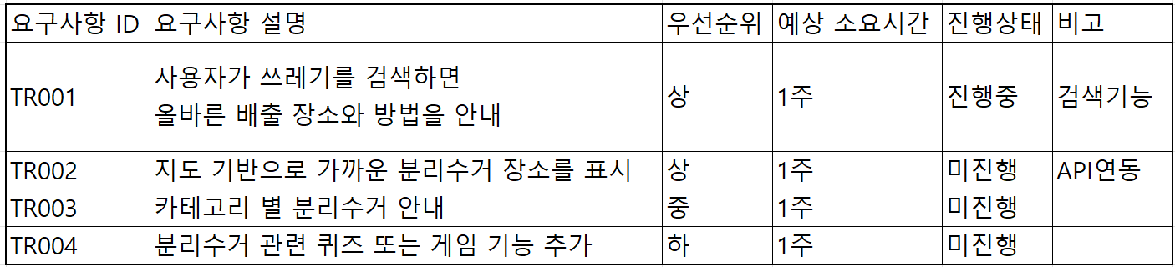
요구사항(리비전1) <2주차>

Slide 13
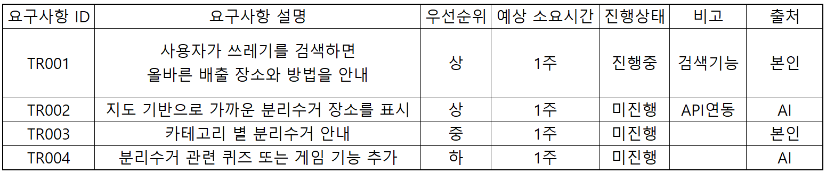
요구사항(리비전2) <2주차>

Slide 14
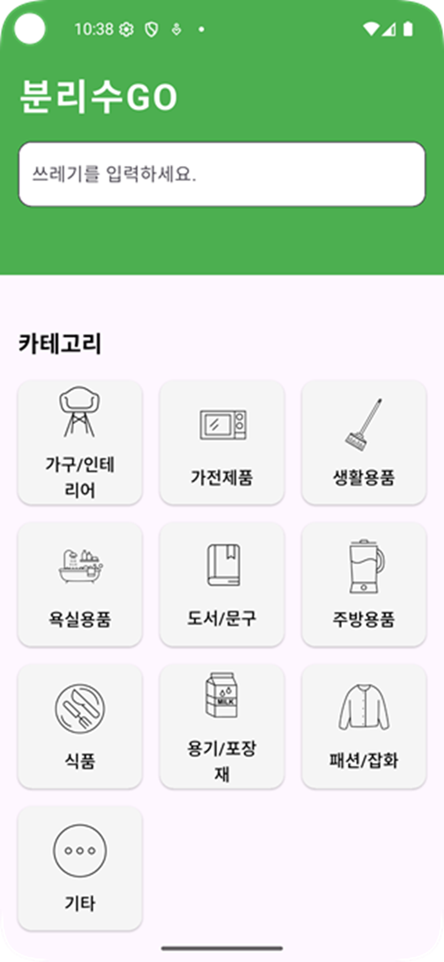
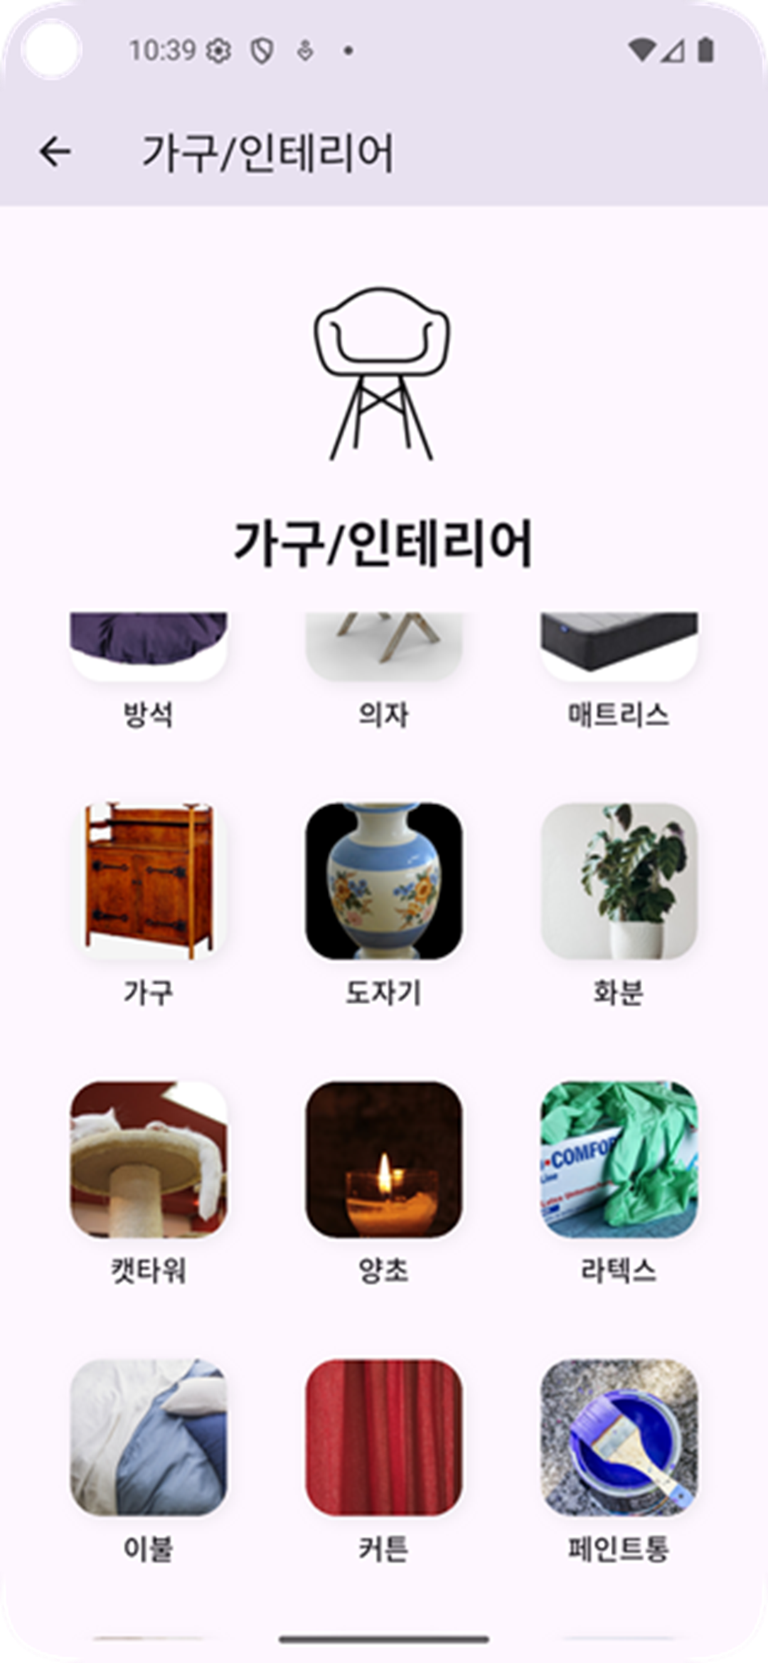
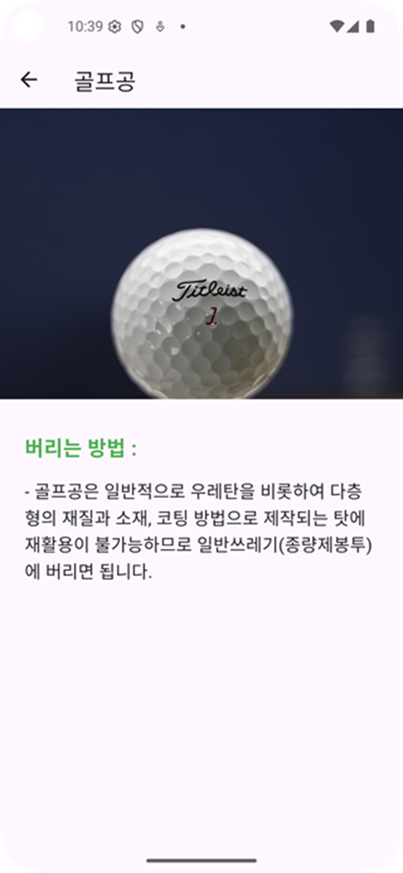
기능개발(레이아웃) <3~4주차>

Slide 15
기능개발(기본기능) – 화면전환 <4~6주차>

Slide 16
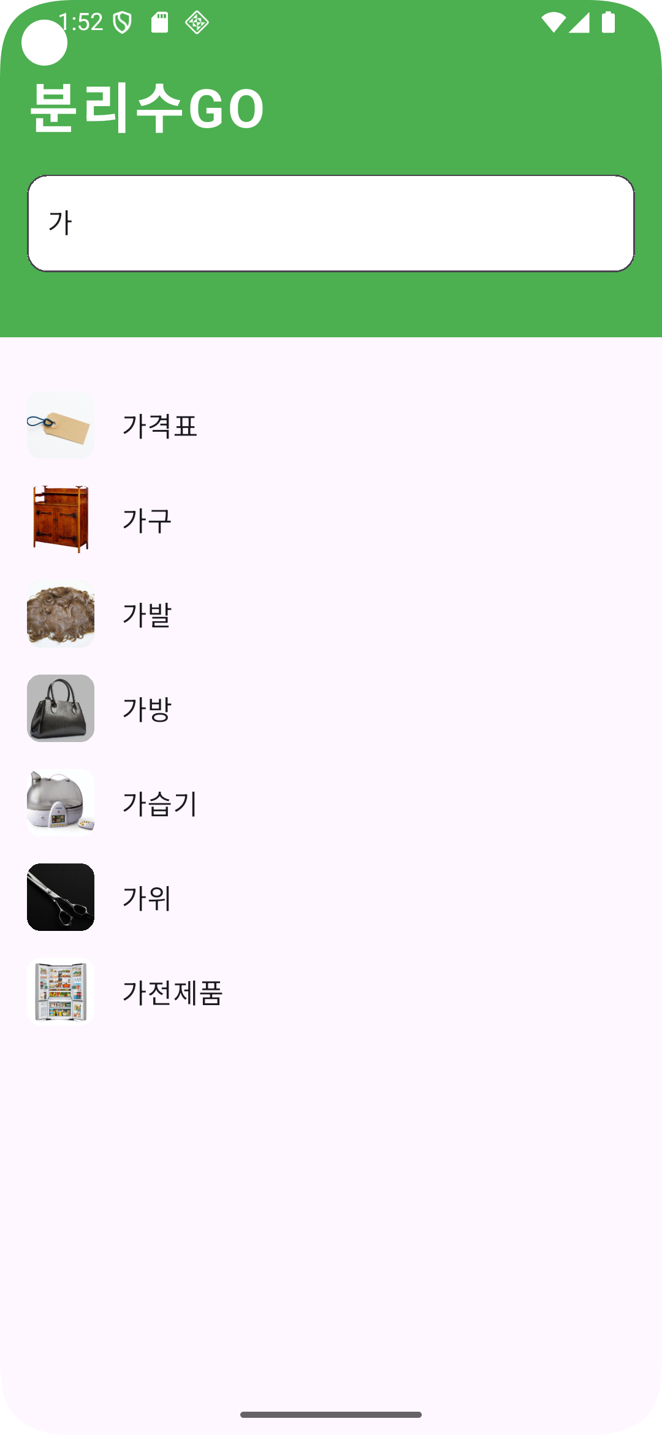
기능개발(기본기능) – 검색기능 <4~6주차>

Slide 17
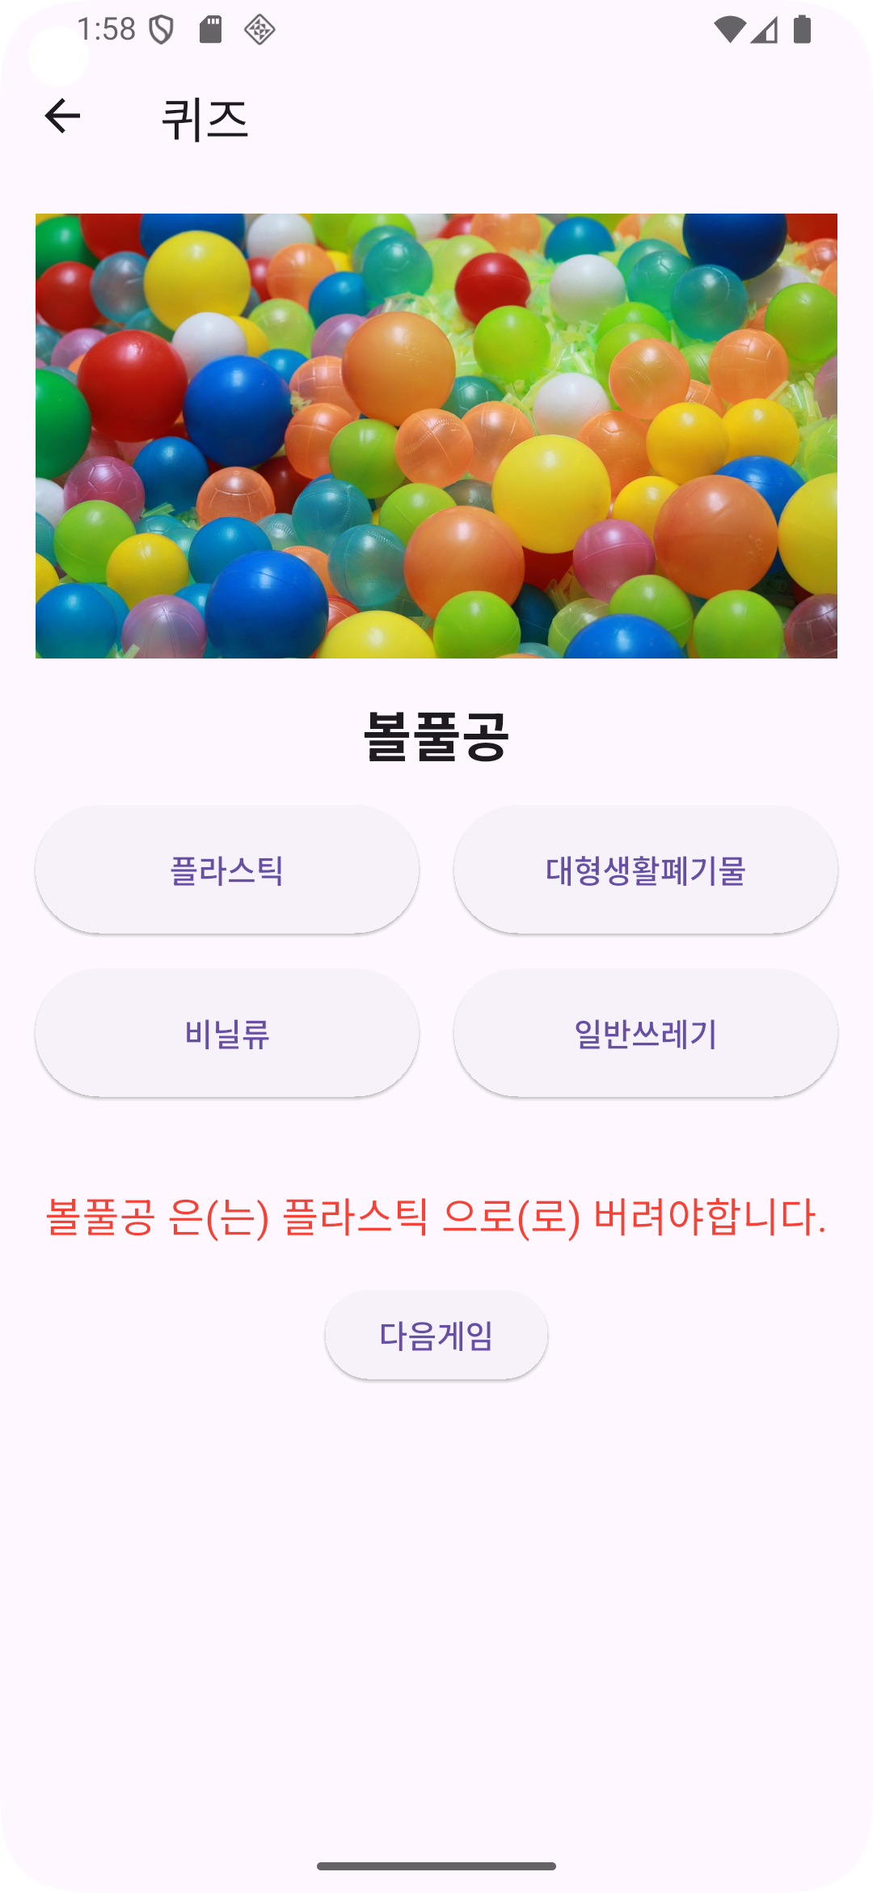
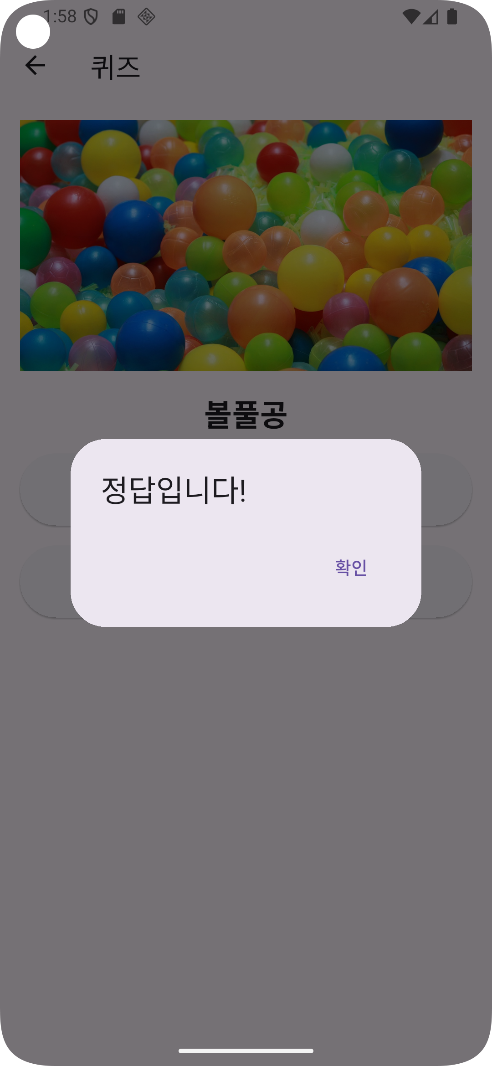
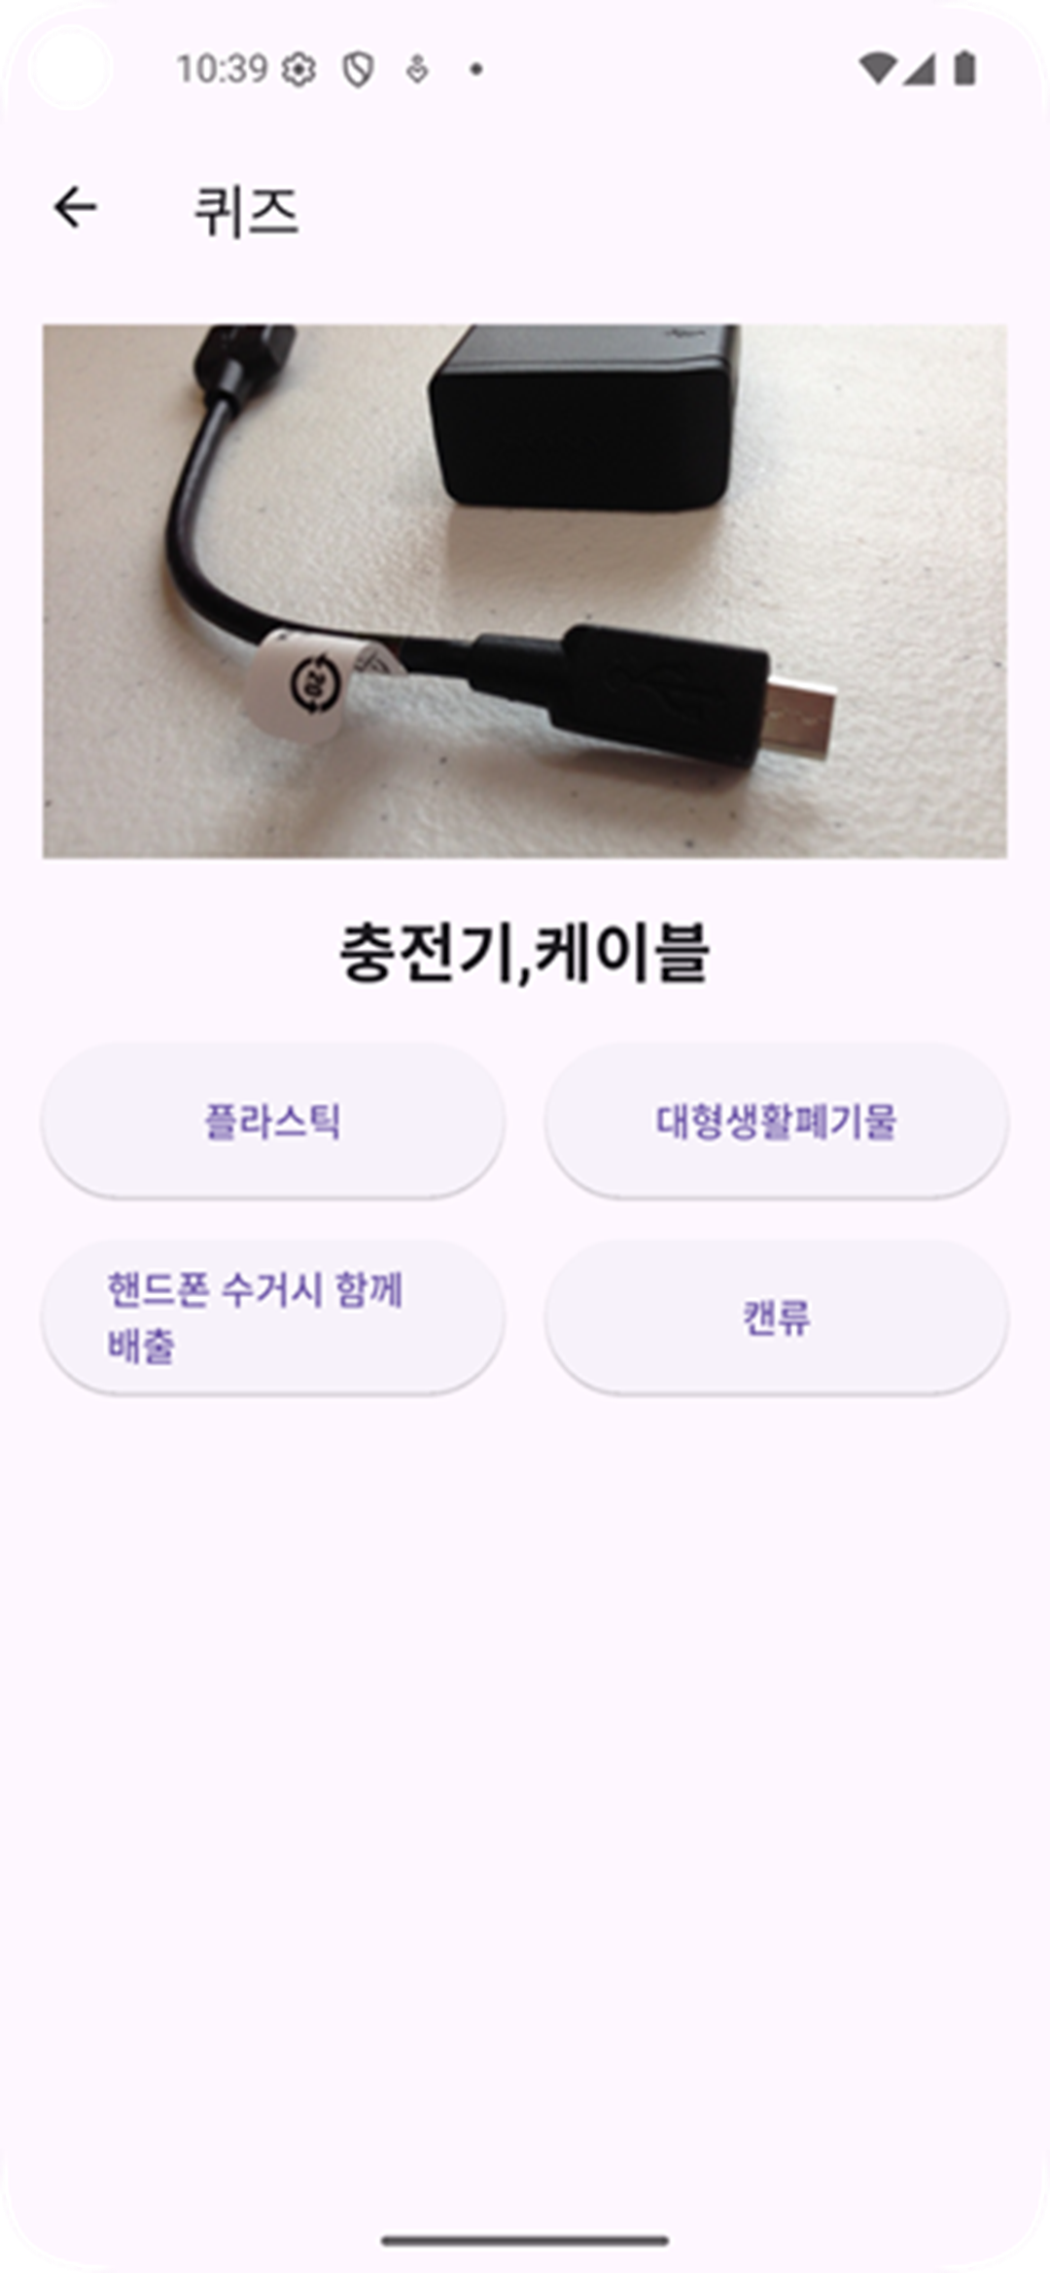
기능개발(세부기능) – 퀴즈 <6~7주차>

Slide 18
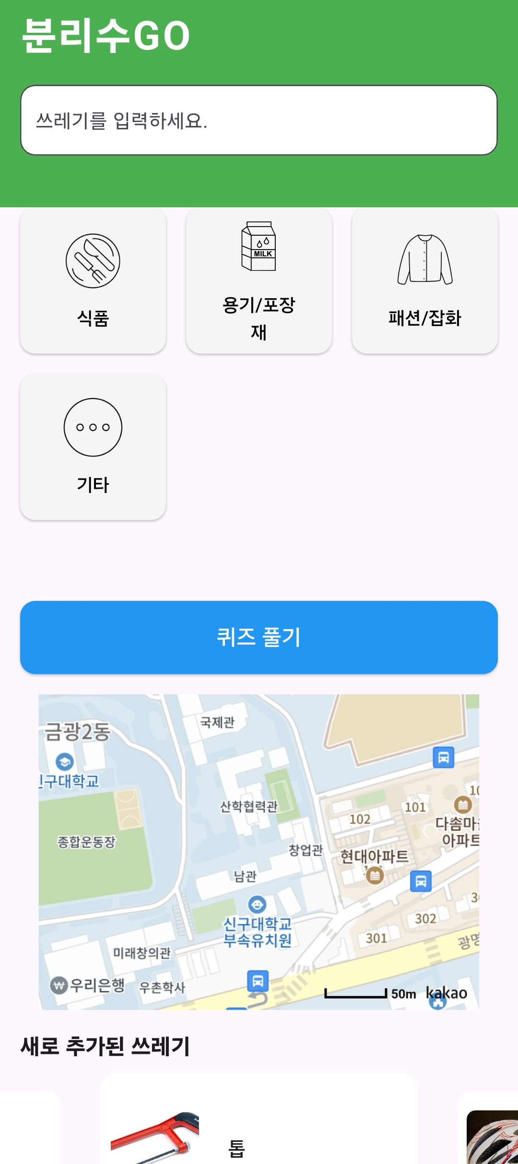
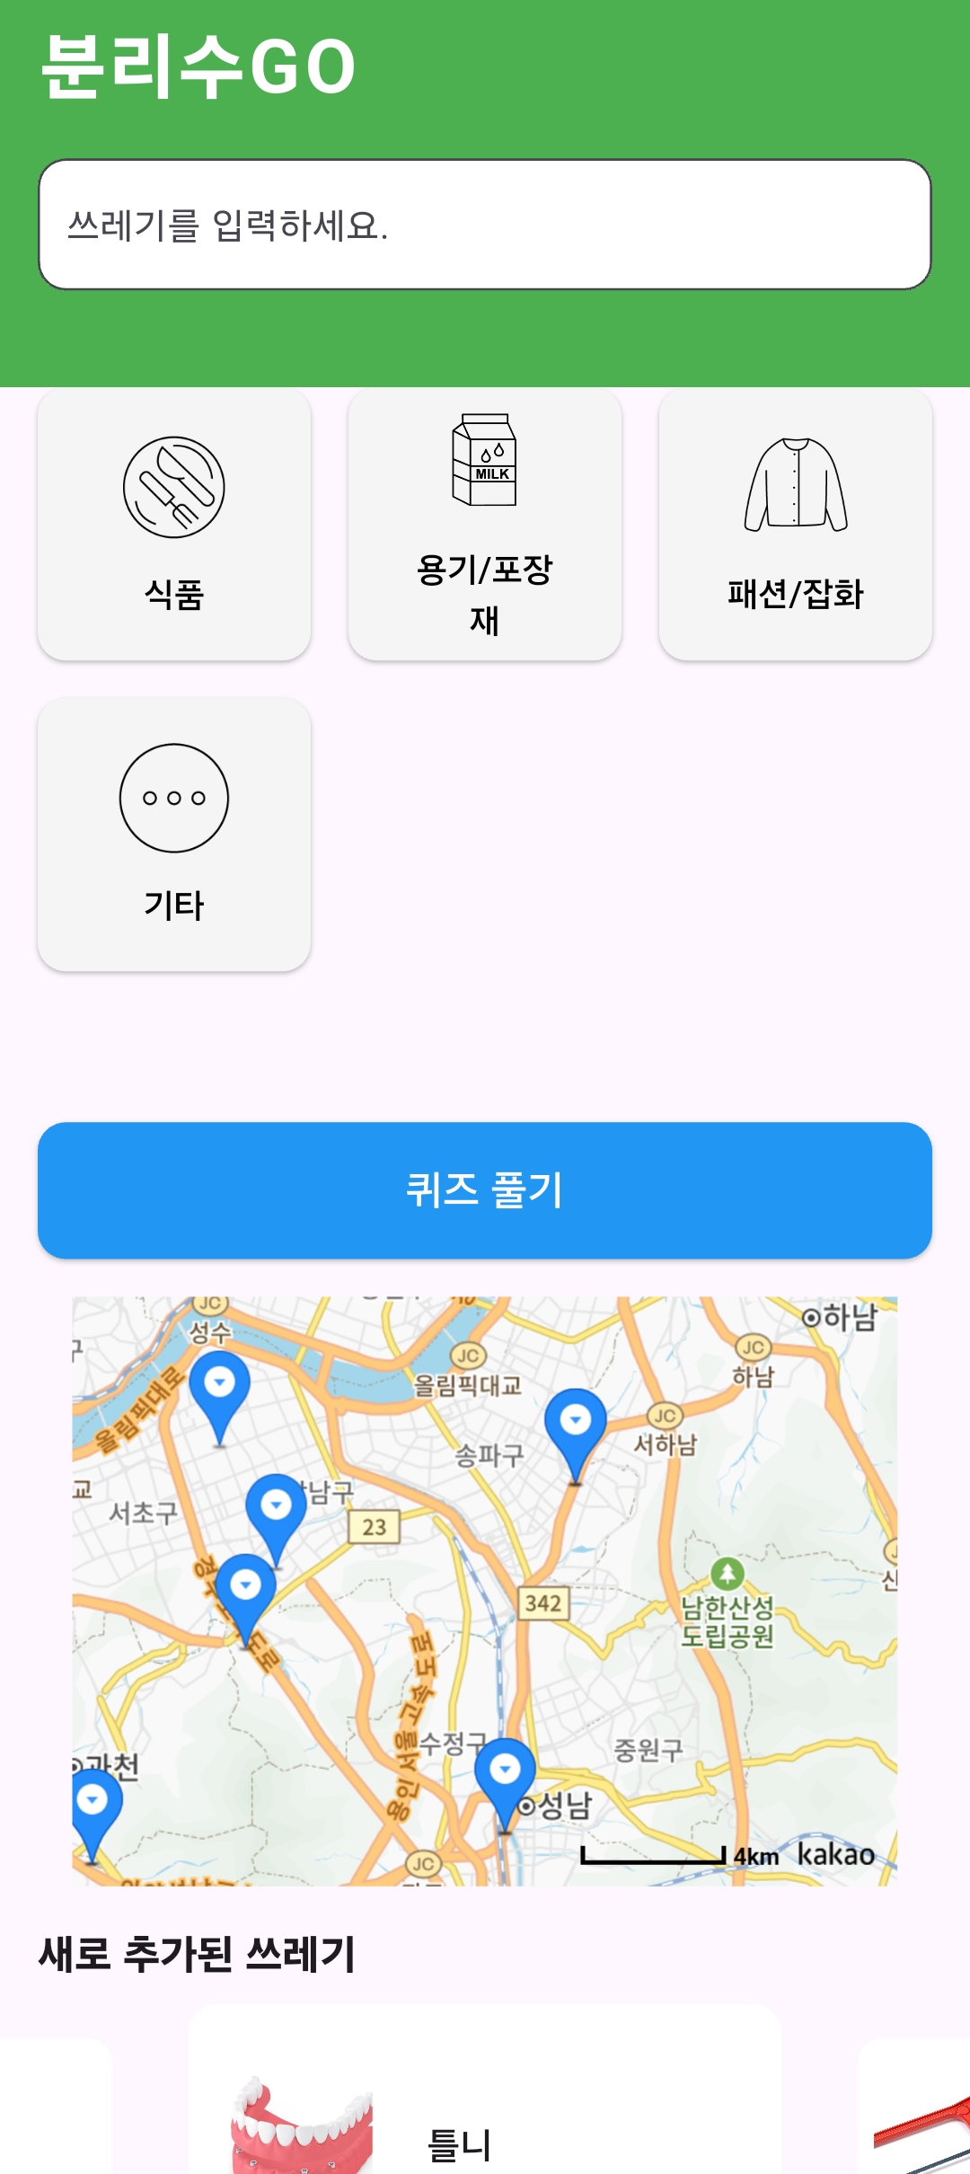
기능개발(세부기능) – 지도 / 슬라이드 <6~7주차>

Slide 19
시행착오
Flutter에서 데이터베이스를 연동하여 사용하는 방법
배포를 감안해서 서버 연동이 가능한 firebase를 flutter와 연동할때 처음 써보는 방식이다 보니 많이 헤매고, 시간도 상당히 오래 걸렸습니다.
해결방안으로 llm을 이용하여 firebase와 flutter간의 연동을 명확하게 해줘야 되고, 의존성 파일도 필요하다는 것을 알게 되었고, 불필요한 작업도 줄일수 있었습니다.
외부 API(KakaoMap)과 연동 & 마커 기능
웹브라우저에서는 잘 나오는 지도가 앱 기반으로 들어가는 순간 오류 발생. 의존성 파일과 API 모두 신경을 써야되다보니 놓치는 부분이 많았고, 코드도 너무 복잡해지고 길어지는 문제가 발생했습니다.
해결방안으로 llm보다는 블러그와 github를 참고하여 많은 정보를 수집하고, 코드를 수정하였습니다.(llm에서는 옛날 방식으로 추천해줘서 오류가 발생하고, 지도&마커가 생기지 않는 문제가 지속적으로 발생.)

